Slide 1
Педагогическая практика использования веб-сайта Padlet как инструмента организации виртуального учебного сотрудничества в проектной деятельности
Выполнено учителем иностранных языков Матвеевой А.Ю.
МБОУ Гимназия 2 им.М.Грачева

Slide 2
Цели:
Познакомить с возможностями padlet при организации проектной деятельности
Обсудить преимущества и недостатки использования padlet
Практическая значимость padlet . Продемонстрировать работу над проектом учащихся МБОУ Гимназии №2 им.М.Грачева.

Slide 3
проектная деятельность
направлена на сотрудничество педагога и учащегося
развитие творческих способностей
является формой оценки в процессе непрерывного образования
дает возможность раннего формирования профессионально-значимых умений учащихся

Slide 4
padlet

Slide 5
padlet

Slide 6
Возможности Padlet

Slide 7
Как создать Padlet

Slide 10
Преимущества использования Padlet.
ускорение процесса обучения
повышение мотивации учащихся к изучению иностранных языков
индивидуализации процесса обучения
совершенствование языкового уровня
реализация принципа обратной связи
большие возможности наглядного предъявления материала
активизация навыков самостоятельной работы
возможность обсуждения или бесед

Slide 11
Недостатки использования Padlet
Подготовка уроков занимает много времени
Нет 100% вовлеченности учащихся
Технические сложности в использовании

Slide 13
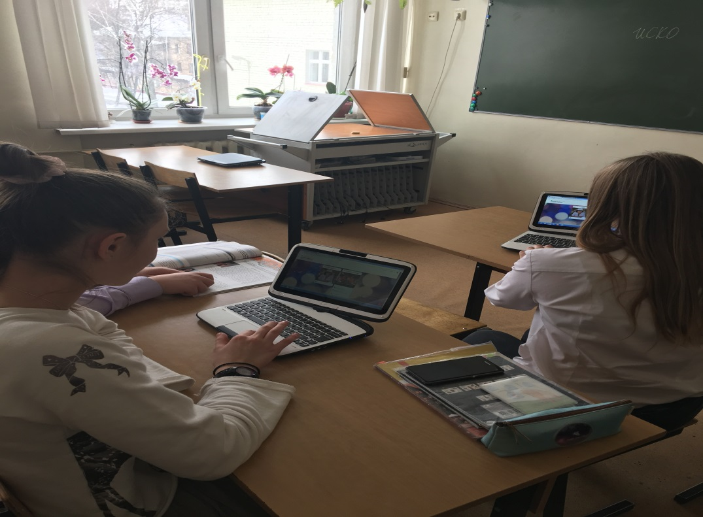
Вывод
Онлайн Padlet является
одной из актуальных возможностей в современной школе для реализации целей и задач ФГОС;
делает образовательный процесс эффективным и интерактивным;
повышает мотивацию учащихся к изучению иностранных языков;
способствует профессиональному росту педагога

